Slide 1
基于区块链，打造可信的老酒(茅台)NFT流通市场
WineFin - 酒加区块链金融
刘海峰 王大陆
———WineFin

Slide 2
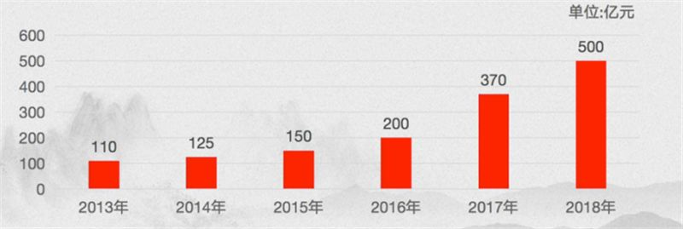
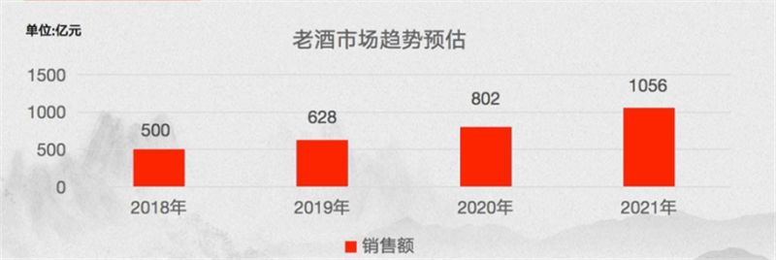
一：项目背景
500
亿
1000亿
———中国酒业协会
———WineFin
Notes:
近几年，随着老酒热的兴起，老酒市场逐渐从私人爱好发展成圈子爱好，并随着市场规模的不断扩大，成为了酒行业极重要的一个细分市场。
大概是中国酒类上市企业除了前二十位之和，前五位的营收总和

Slide 3
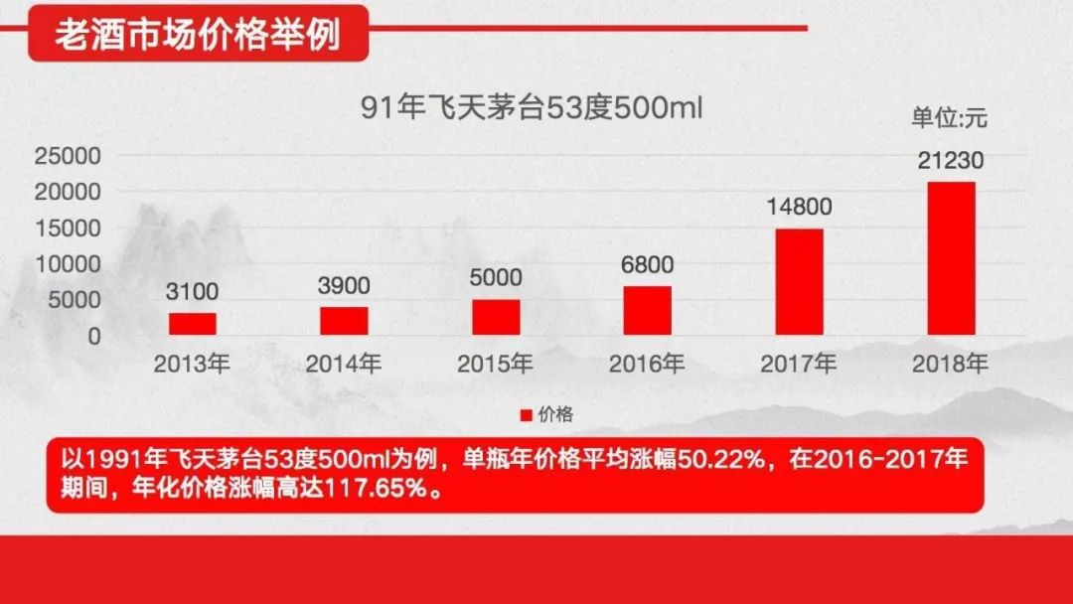
一：项目背景
茅台老酒价值分解
口感随着时间日益醇厚
数量稀缺
总量有限
风险对冲能力强（消耗品）
—中国酒业协会
———WineFin
Notes:
收藏价值、消费价值

Slide 4
一：项目背景
影响老酒流通性的因素
可信任的货源缺乏，尤其是可传递的信任缺乏， 依赖于强大背书，
投资属性
消费属性
小庄家及散户手中无法快速流通存货 1.由于缺乏信任2.导致缺乏标准市场
流通性
大庄家无法快速流通存货（同样有小庄家的问题），或因议价权过大，利益最大化阻塞商品流通
低流通性，高交易摩擦
———WineFin
Notes:
茅台酒一酒难求，除了1499，年份就也是，通常来说，这个时候价格机制出手，价格升高，价格升高，高不可怕，持续高估是危险的（炒鞋子，君子兰），黑天鹅事件，资本踩踏，茅台的瓜田李下，自建渠道，被屯怕了，出了什么问题呢，缺乏流通性，流通性有了，两种属性就并轨了

Slide 5
一：项目背景
问题：
1、如何减少第三方中间商的恶意操作（降低大庄家的议价能力，减少信息不对称）？
2.如何让大量闲置（散户以及小庄家的低流通性）的高端老酒充分的流通起来？
3.如何为手里有茅台老酒的用户（商户），提供更可信、便捷的储存、交易、抵押等服务。
我们希望通过区块链的技术，将厂家和消费者建立信任网络，让茅台在金融价值和消费价值回归合理价值本质，各得其所，减少泡沫。
核心思路：基于联盟链通过第三方存托、评估将茅台老酒资产数字化化，生成非同质化资产NFT
鉴证：依托第三方鉴定机构完成真伪鉴定，生成鉴定证书存入区块链网络；
存托：将鉴定好的茅台存入第三方独立托管机构（比如奢侈品托管机构，信托机构）托管证明上链；
每瓶茅台的所有上链信息生成非标准化资产NFT，上架到交易平台
交易：消费者可以自由买卖NFT
服务：保险（针对每一笔交易的年份酒承保）、智能仓库、第三方评估、交易平台多方的数据由各方共同记账，并通过智能合约执行，向各方及金融机构、消费者等其他用户提供基于NFT的服务（验证链上数据真实性)。
———WineFin
Notes:
我们不产生信任，我们做信任的搬运工，传递信任

Slide 6
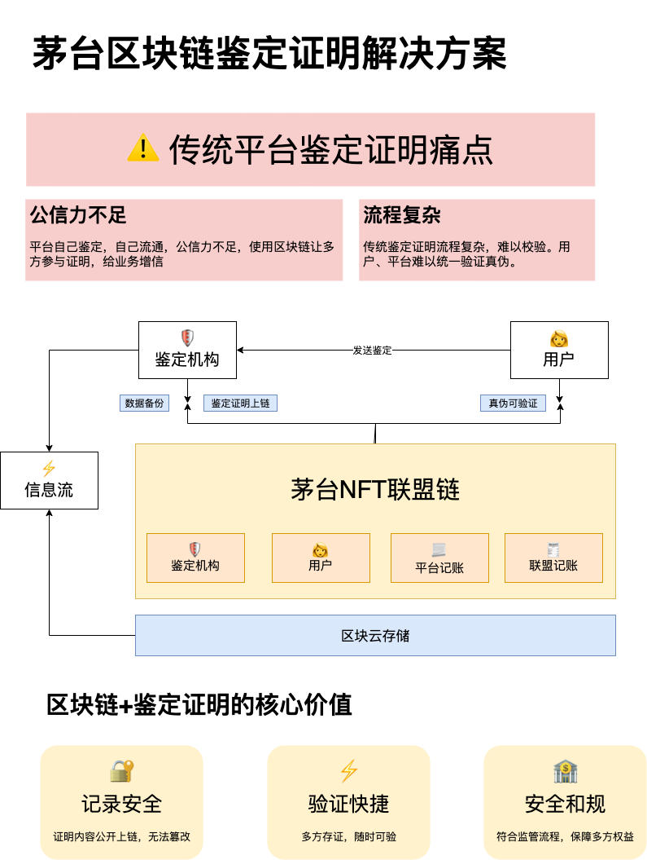
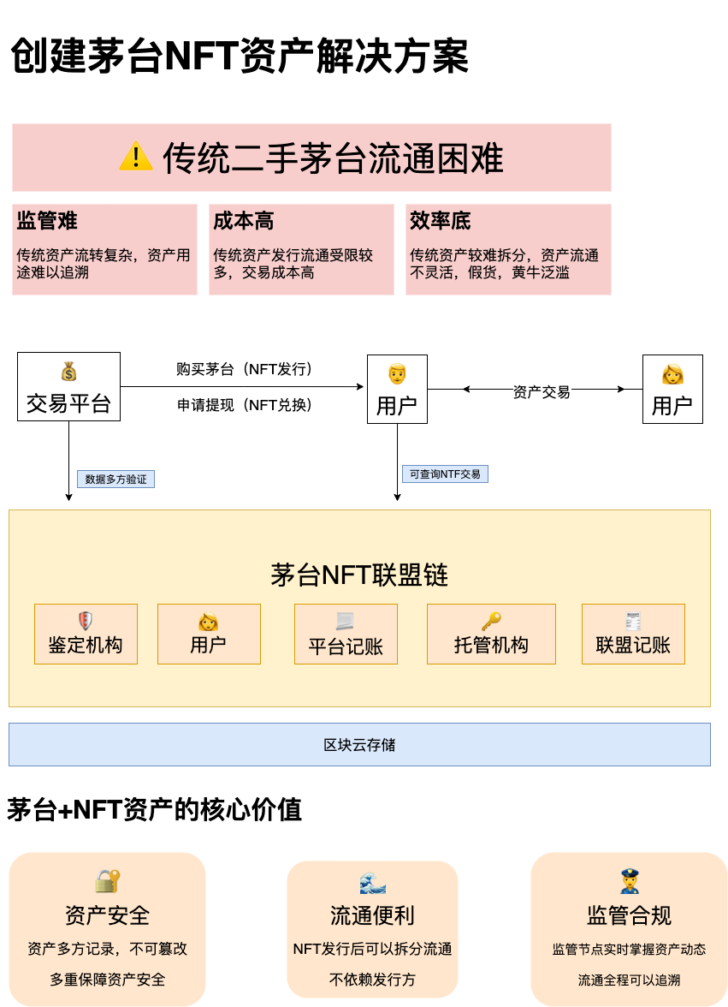
二:解决方案
Notes:
增加了保险和托管机构

Slide 7
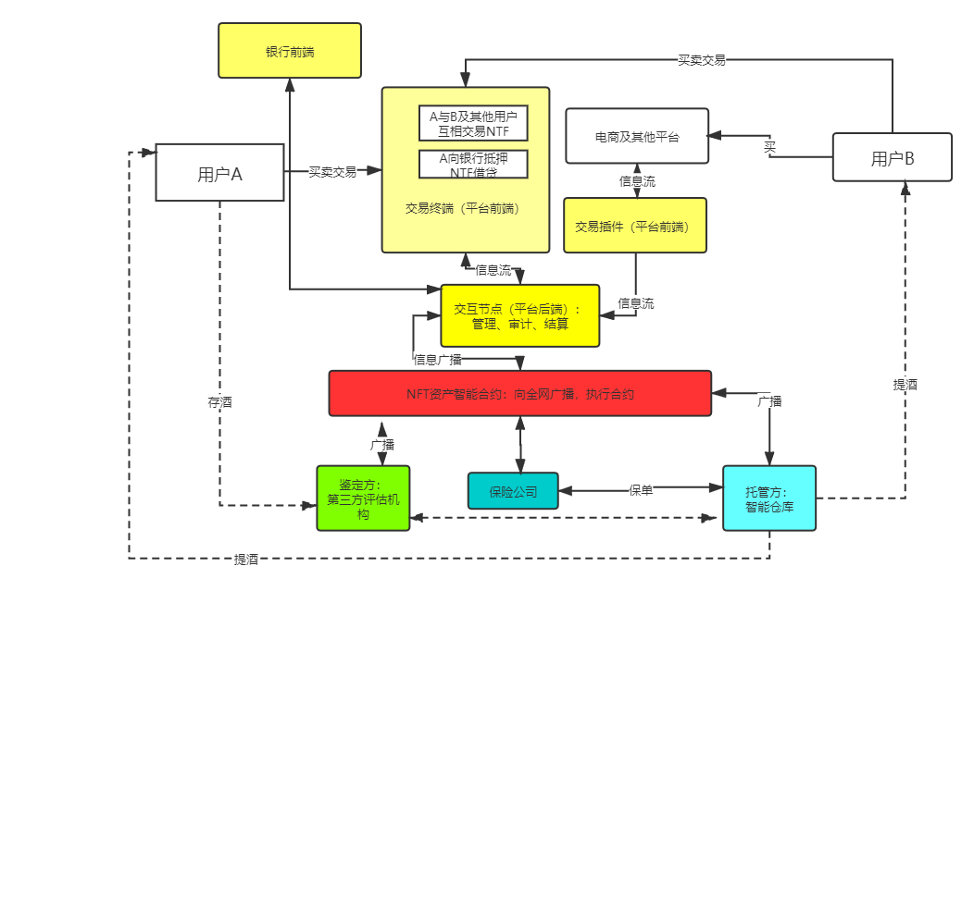
二:解决方案
———WineFin
Notes:
用户通过交互节点接入联盟链，触动智能合约

Slide 8
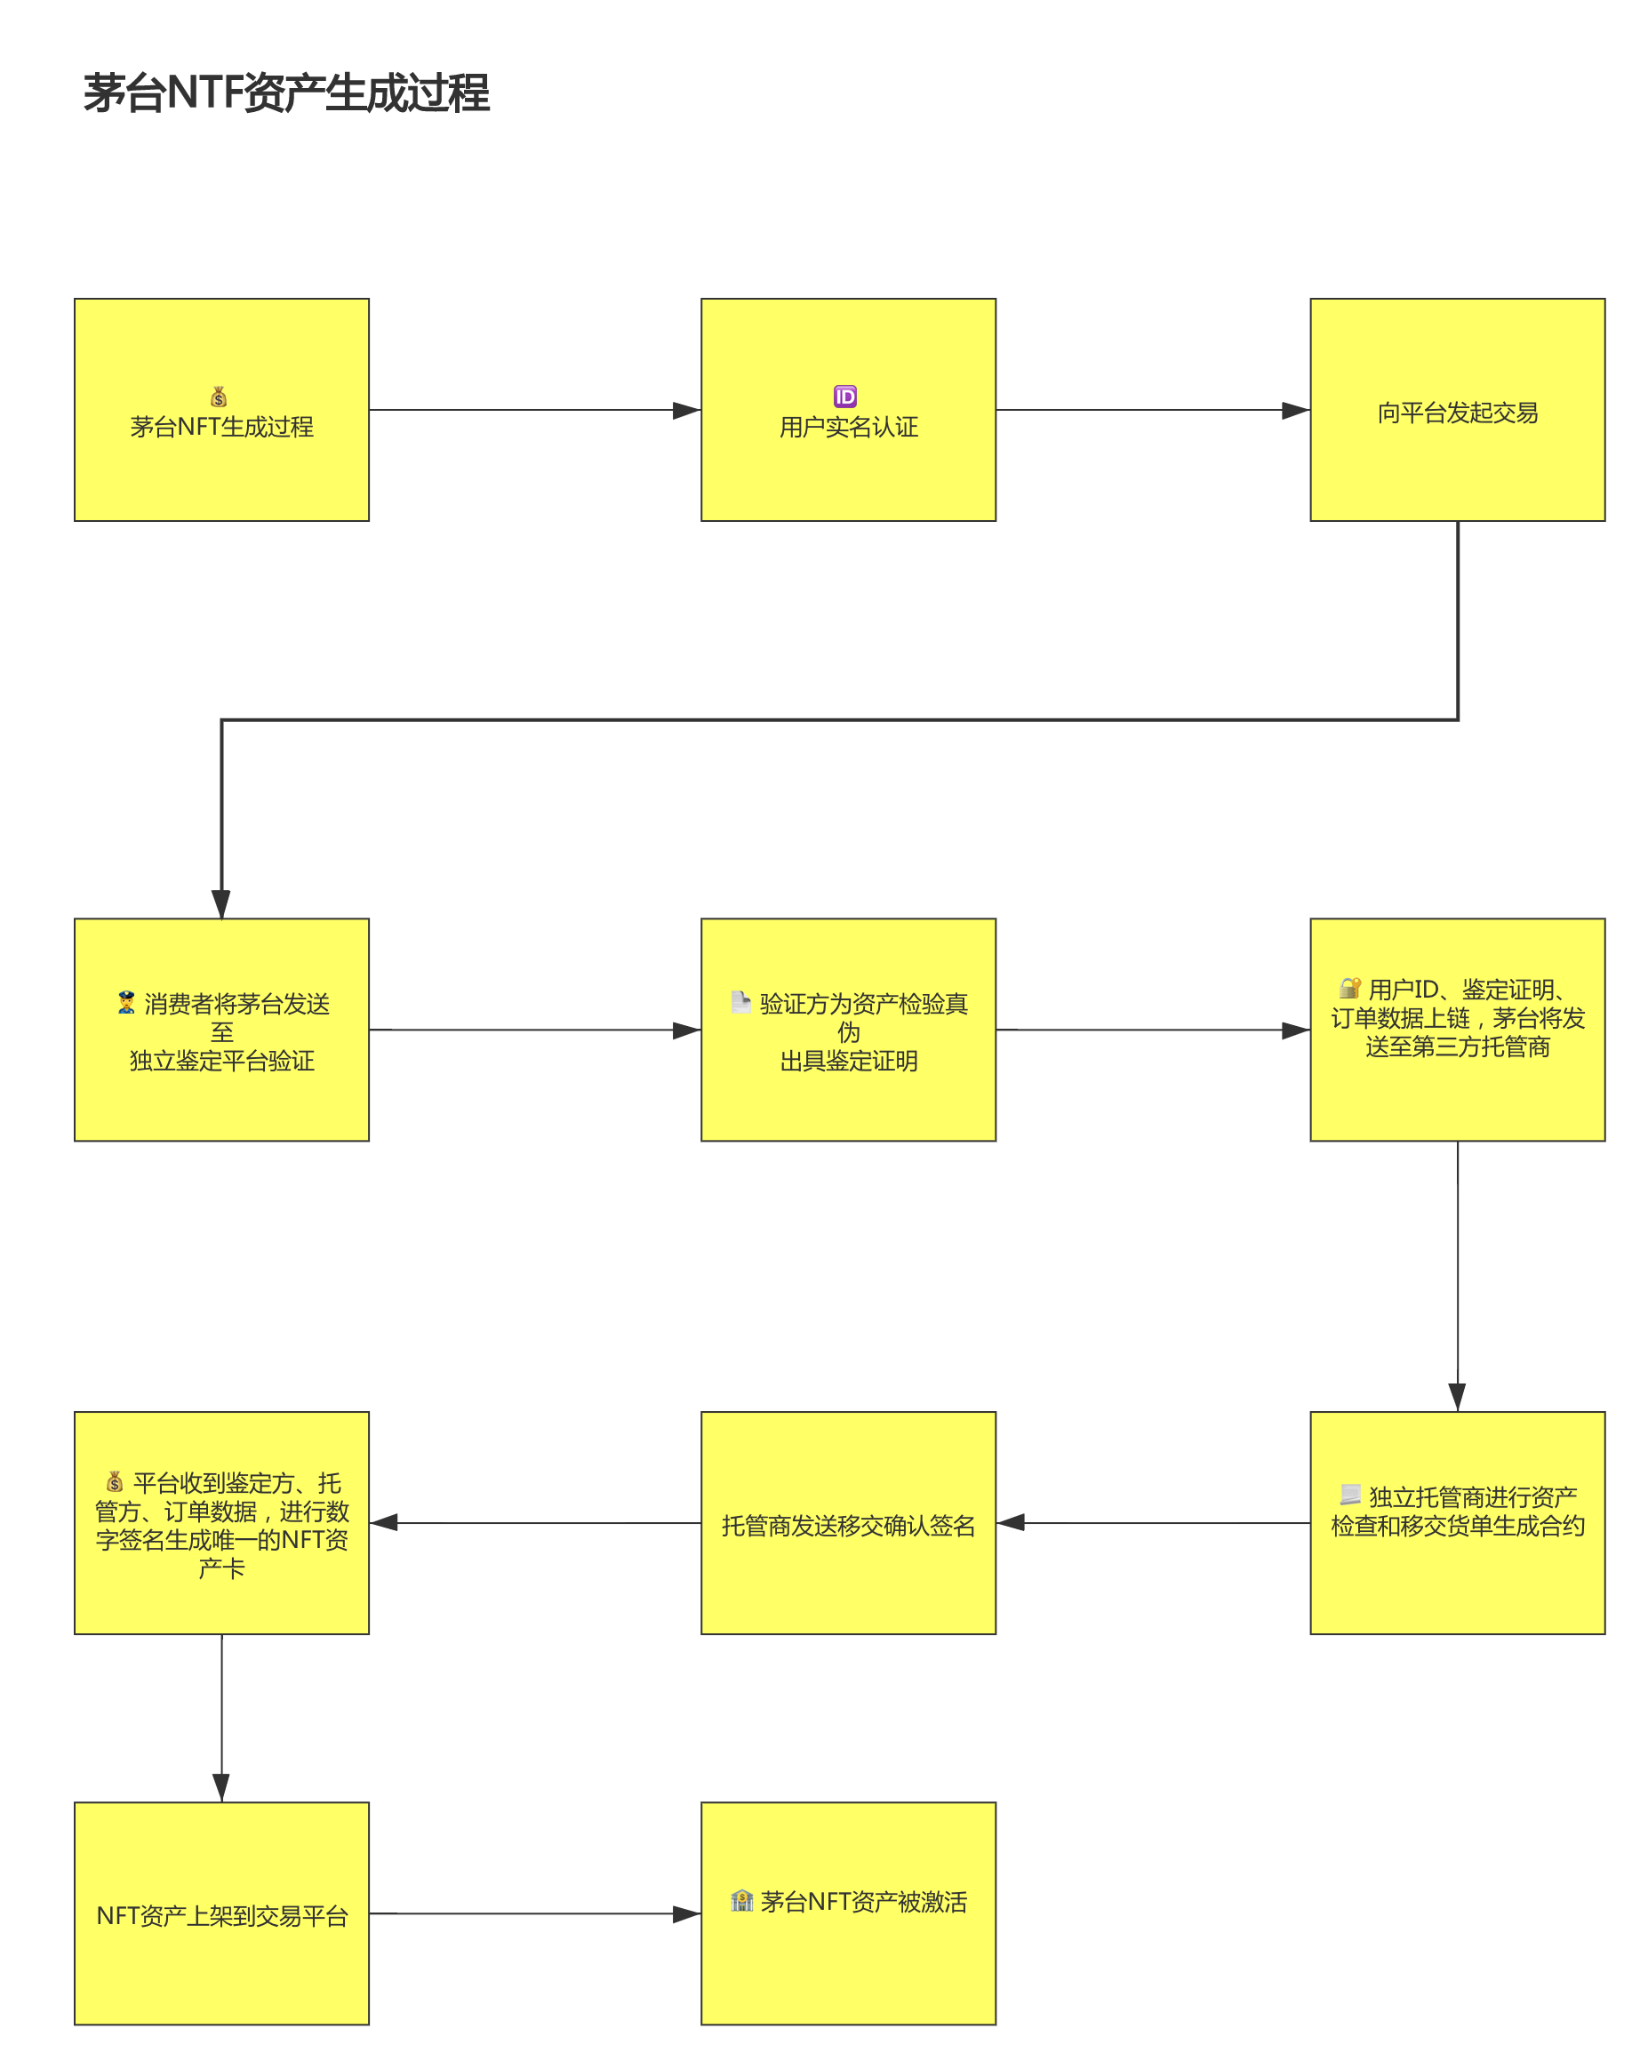
二:解决方案
———WineFin

Slide 9
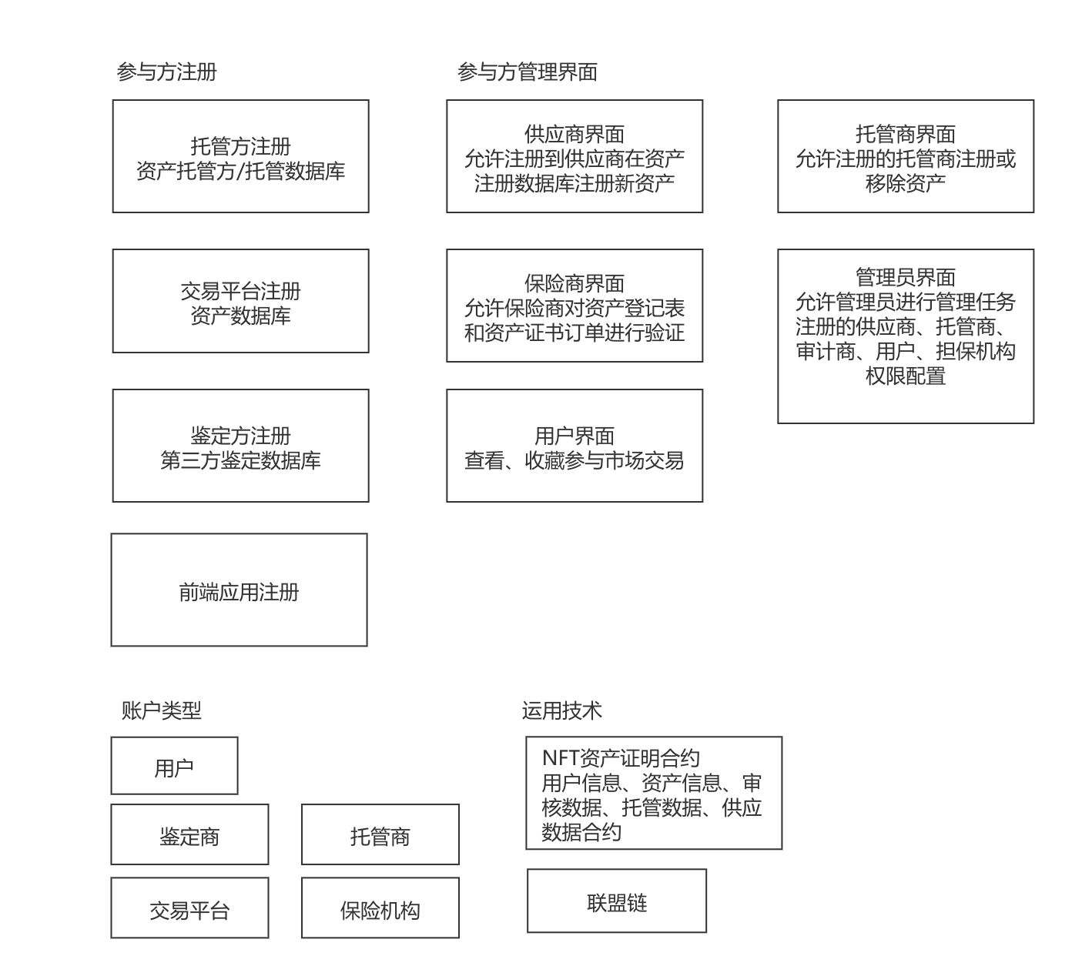
二:解决方案
———WineFin

